Slide 1


Office Sharing Platform
Team 1
오 령 기
최 한 성
이 동 훈
이 찬 형

Slide 2
팀 소개
팀 소개
팀장
오령기
최한성
이동훈
이찬형
Back-End
Back-End
Back-End
Front-End

Slide 3

목차
목차
Ⅰ. 요구사항
Ⅱ. 개발환경
Ⅲ. 설계
Ⅳ. 기능구현
Ⅴ. 개발일정
Ⅵ. 시연

Slide 4
I. 요구사항
I. 요구사항
명세 분석
기능 분류
시나리오
구현 기능 및 담당

Slide 5
I. 요구사항명세 - 명세분석
(1) 명세 분석 – 메인 플랫폼
기능목록 | 내 용
인증 | 로그인, 회원가입, 이메일 인증
검색 | 공간 검색, 지도 기반, 필터 (데스크, 오피스, 회의실, 날짜, 시간)
공간 정보 | 메인정보 (이름, 설명, 옵션 등), 부가정보 (식당, 카페), 후기 (평점, 댓글, 후기)
문의 | 1:1 문의 or QnA
예약 | 예약 일시 선택, 중복 예약 방지, 예약 취소, 보증금 (전체 금액의 20%)
결제 | 보증금 결제, 선결제 (예약할 때, 보증금을 포함한 전체금액), 일반결제 (공간이용직전, 전체 금액의 80%)
예약, 결제 취소 (예약 시점 기준) |  | 예약 | 선결제
 | 1시간 이내 | 전체 금액 환불 | 전체 금액 환불
 | 1시간 이후 | 환불 없음 | 전체 금액의 80% 환불
마일리지 | 전체 금액의 5% 적립 (선결제 only), 결제 취소 시 환수
마이페이지 | 예약 정보 조회 | 현재 예약 조회, 과거 예약 조회
 | 결제 정보 조회 | 각 예약에 대한 결제 정보 조회
 | 취소 | 예약 취소, 결제 취소
 | 마일리지 | 적립 내역, 사용 내역
 | 문의 내역 | 문의 내용 확인

Slide 6
I. 요구사항명세 - 명세분석
(1) 명세 분석 – 백오피스, 관리자 페이지
기능목록 | 내 용
인증 | 로그인
백오피스 | 공간 관리 | 등록, 조회, 수정, 삭제
 | 조회 노출 | Break-time 설정
 | 예약 관리 | 조회, 취소
 | 금액 조회 | 기간별 조회
기능목록 | 내 용
관리자 페이지 | 업체 관리 | 업체 생성
 |  | 업체 조회
 |  | 업체 삭제
 | 계정 생성
 | 업체 검색

Slide 7
II. 요구사항명세 - 기능분류
(2) 기능 분류– 메인 플랫폼
분류 | 목록 | 세부 사항 | 비고
공간 대여와 연관된 기능 | 인증 | 로그인
 | 검색 | 공간 검색, 지도 기반
 | 공간 정보 | 메인정보
 | 예약 | 예약 일시 선택, 중복 예약 방지
 | 결제 | 보증금 결제, 선결제, 일반결제 | 카카오페이, 네이버페이 등 API 호출 (구현 없음)
 | 취소 | 예약 취소
 |  | 결제 취소 | 카카오페이, 네이버페이 등 API 호출 (구현 없음)
 | 마이페이지 | 예약 정보 조회
 |  | 결제 정보 조회
 |  | 예약 취소
 |  | 결제 취소 | 카카오페이, 네이버페이 등 API 호출 (구현 없음)
공간 대여와 독립적인 기능 | 인증 | 이메일 인증
 | 검색 | 필터
 | 공간정보 | 부가정보, 후기
 | 마일리지 | 적립, 환수
 | 문의 | 1:1 문의 or QnA
 | 마이페이지 | 마일리지 내역
 |  | 문의 내용 확인

Slide 8
II. 요구사항명세 - 기능분류
(2) 기능 분류– 백오피스
분류 | 목록 | 세부 사항 | 비고
공간 대여와 연관된 기능 | 인증 | 회원가입, 로그인
 | 공간 관리 | 등록, 조회, 수정, 삭제
공간 대여와 독립적인 기능 | 조회 노출 | Break-time 설정
 | 예약 관리 | 조회, 취소
 | 금액 조회 | 기간별 조회
(2) 기능 분류– 관리자 페이지
분류 | 목록 | 세부 사항 | 비고
공간 대여와 연관된 기능 | 업체 관리 | 생성, 삭제, 검색
 | 계정 생성 | 계정 생성

Slide 9
Ⅰ. 요구사항명세 – 시나리오
(3) 시나리오 – 메인 플랫폼
공간 정보
인증
메인
검색
예약
결제
인증
공간 정보
조회,
취소
마이
페이지

Slide 10
Ⅰ. 요구사항명세 – 시나리오
(3) 시나리오 – 백오피스
공간
생성
공간
정보
메인
인증
공간
목록
공간
정보
공간
수정
공간
정보
공간
정보
공간
수정
공간
삭제

Slide 11
Ⅰ. 요구사항명세 – 시나리오
(3) 시나리오 – 관리자 페이지
업체
등록
업체
정보
메인
업체
목록
검색
업체
정보
업체
수정
업체
정보
업체
삭제

Slide 12
IV. 요구사항명세 – 구현 기능 및 담당
기능별 담당
담당자 | 서버 | 담당 기능 |  | 세부 사항
오령기 | 메인 플랫폼 | 인증 | 회원가입 | 비밀번호 Bcrypt 방식으로 인코딩
 |  |  | 로그인 | 인증 성공 시 JwtToken 제공, 로그아웃
 |  | 마이페이지 |  | 예약 조회, 예약 취소
 |  | 예약 로직 2 |  | 사용자로부터 날짜와 상품 정보를 받아, 선택 날짜에 예약가능한 시간 리스트를 제공
 | 백오피스 | 인증 |  | 인증 성공 시 JwtToken 제공, 로그아웃
 | 관리자 페이지 | 인증 |  | 비밀번호 Bcrypt 방식으로 인코딩
최한성 | 메인 플랫폼 | 예약 로직 1 |  | Front에서 요청 받은 데이터 JSON 형식으로 파싱
 | 관리자 페이지 | 업체 관리 |  | 업체 생성, 삭제
 |  | 업체 검색 |  | 업체 검색
 |  | 계정 생성 |  | 아이디, 비밀번호
이동훈 | 메인 플랫폼 | 공간 정보 |  | 메인 페이지에 노출되는 공간과 그에 대한 정보 제공
 |  | 검색 |  | 검색키워드가 공간명에 포함되는 검색 결과 목록 제공
 |  | 예약 로직 3 |  | 사용자의 예약 요청을 검증하여 성공/실패에 대한 내용이 담긴 ErrorMap 반환
 | 백오피스 | 공간 관리 |  | 공간 생성, 수정, 삭제
이찬형 | WEB 서버 | WEB 서버 |  | WEB 서버

Slide 13
Ⅱ.개발환경
Ⅱ. 개발환경
BE (Local)
FE (Local)
DB (Remote)
협업 Tool

Slide 14











II.개발환경 – BE (Local)

Slide 15











II.개발환경 – FE (Local)

Slide 16


II.개발환경 – DB (Remote)

Slide 17





II.개발환경 – 협업 Tool

Slide 18
Ⅲ.설계
Ⅲ. 설계
서비스 개발 환경
E-R 다이어그램
Class 다이어그램
WEB

Slide 19
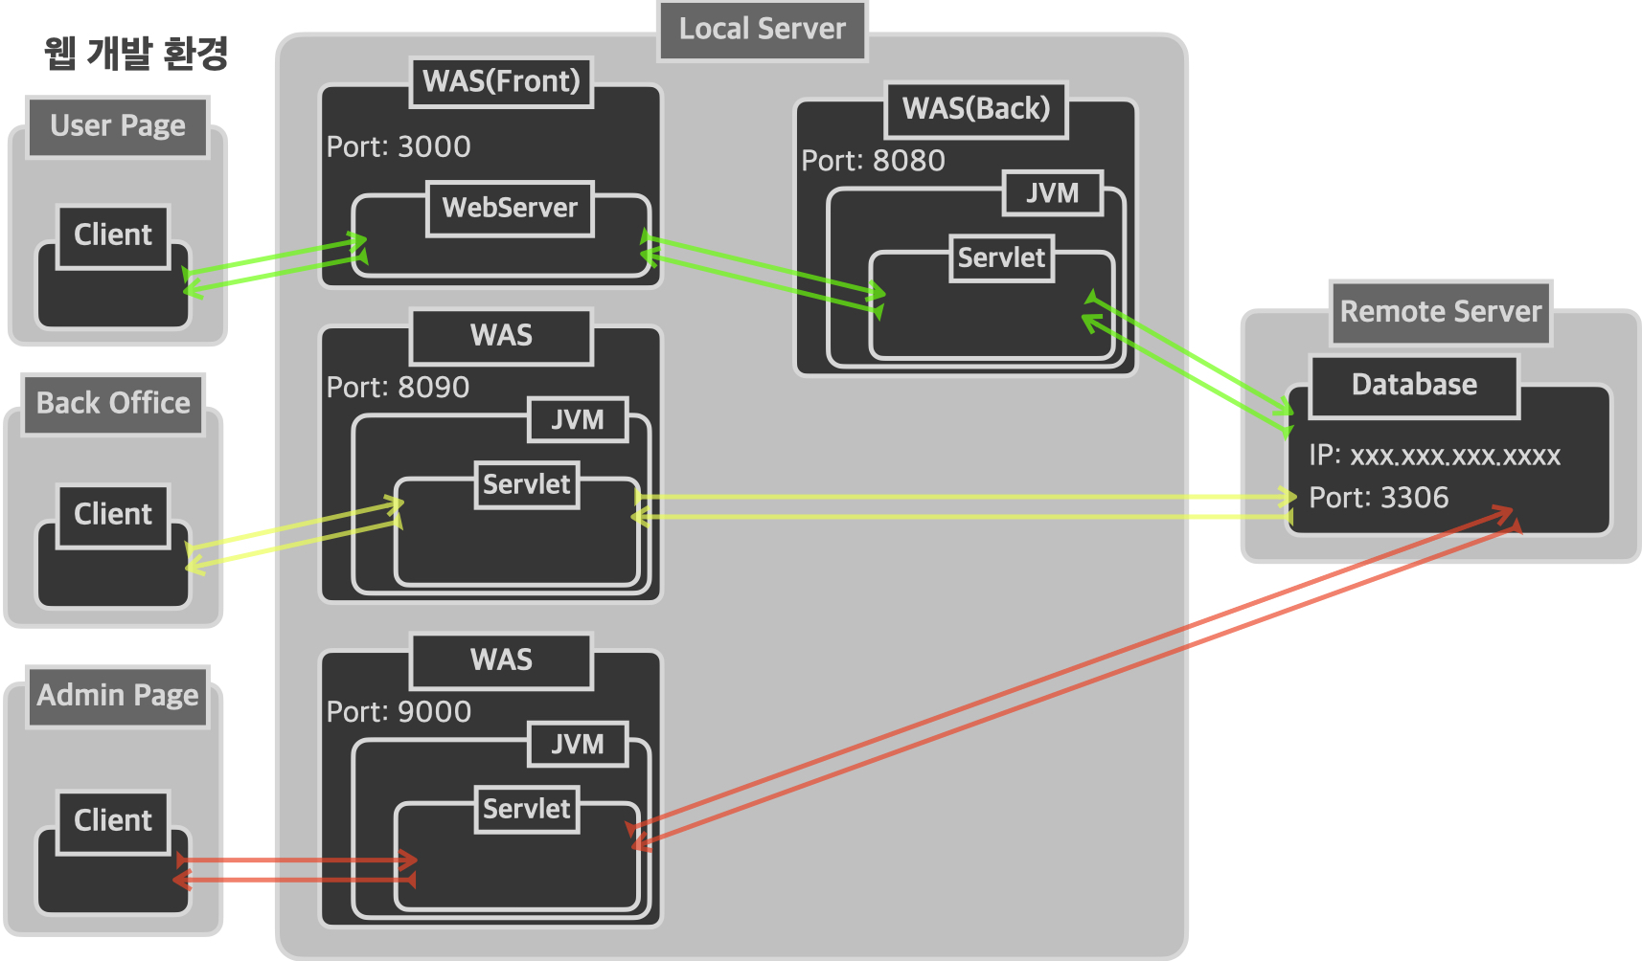
III. 설계 – 서비스 개발 환경
(1) 서비스 개발 환경

Slide 20
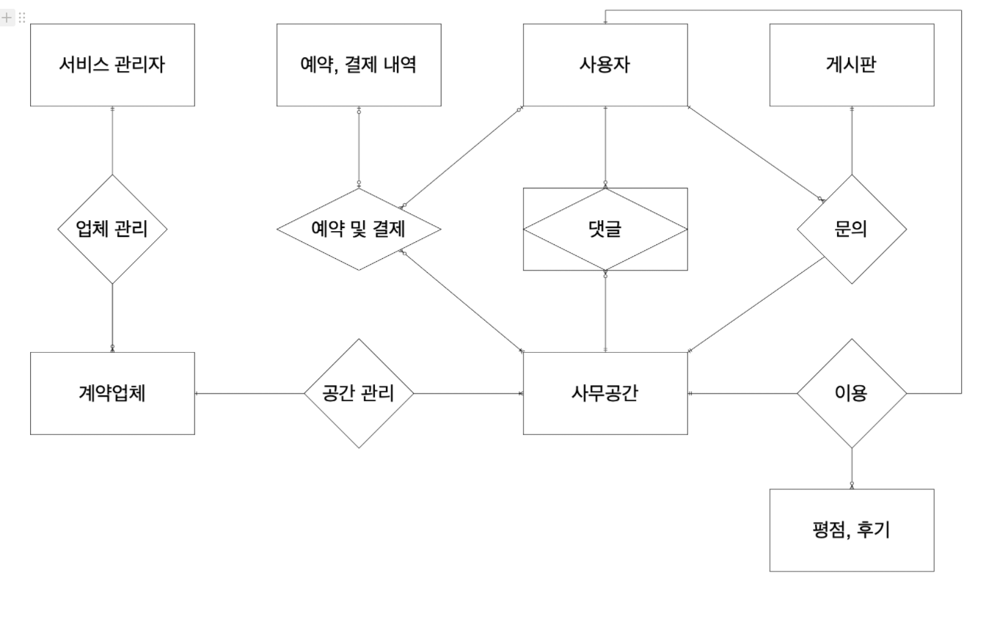
III. 설계 – E-R 다이어그램
(2) E-R 다이어그램

Slide 21
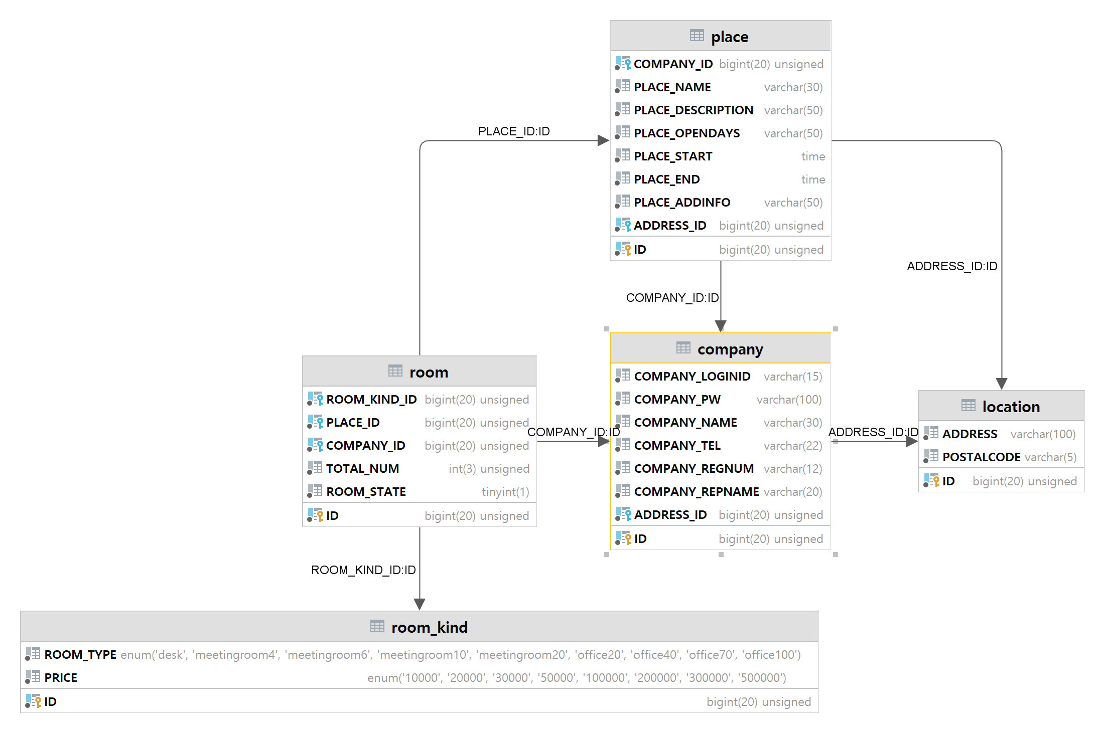
III. 설계 – 클래스 다이어그램
(3) 클래스 다이어그램

Slide 22
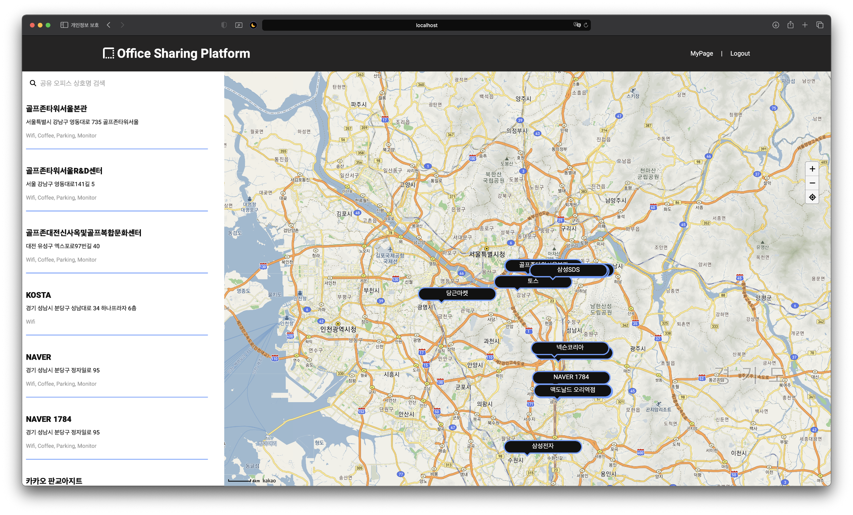
III. 설계 – WEB
(4) WEB - Main

Slide 23
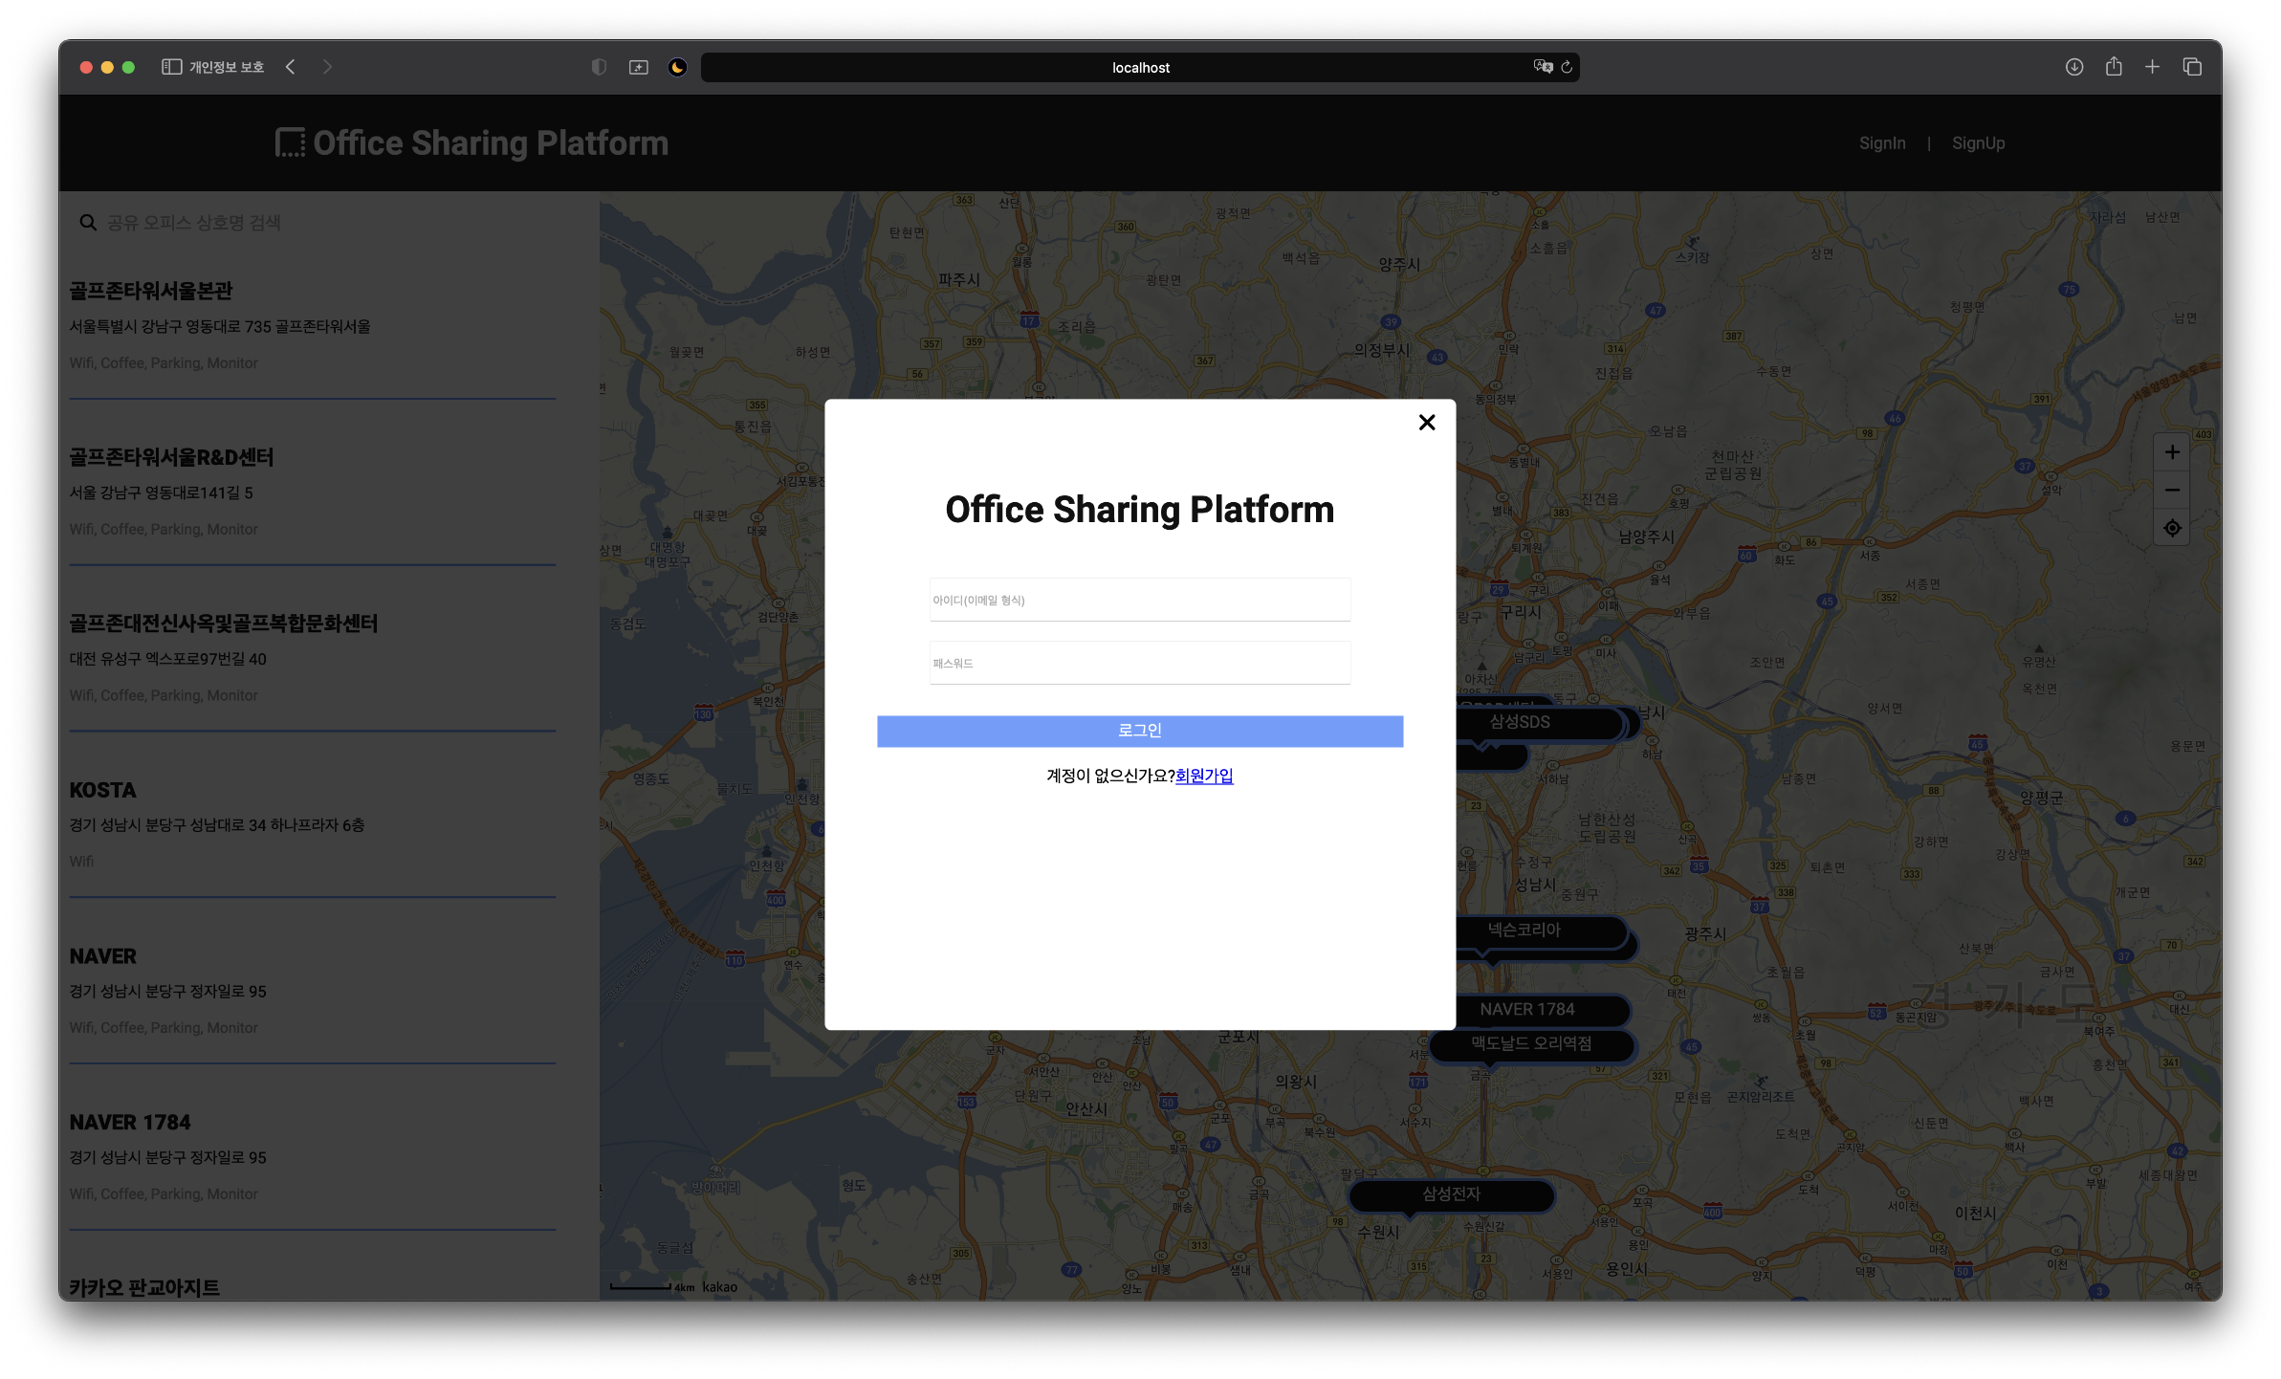
III. 설계 – WEB
(4) WEB – Login Modal

Slide 24
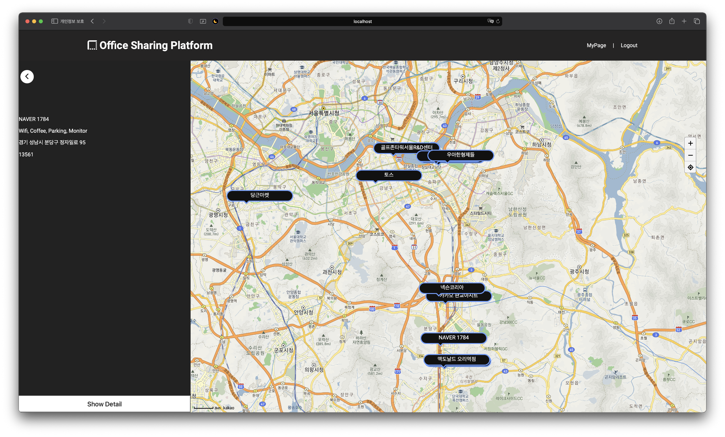
III. 설계 – WEB
(4) WEB - Place Info

Slide 25
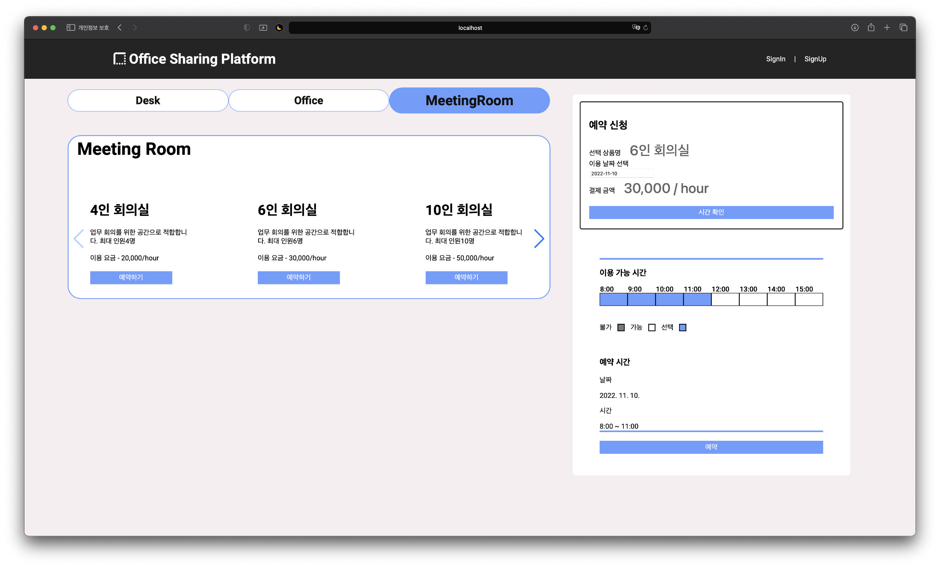
III. 설계 – WEB
(4) WEB - Reservation

Slide 26
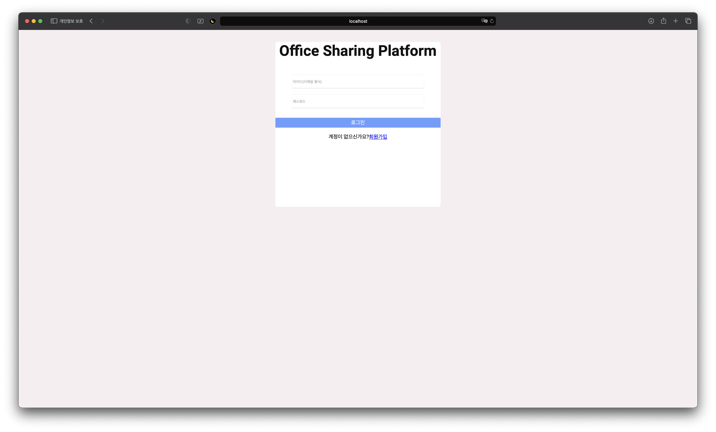
III. 설계 – WEB
(4) WEB - Login

Slide 27
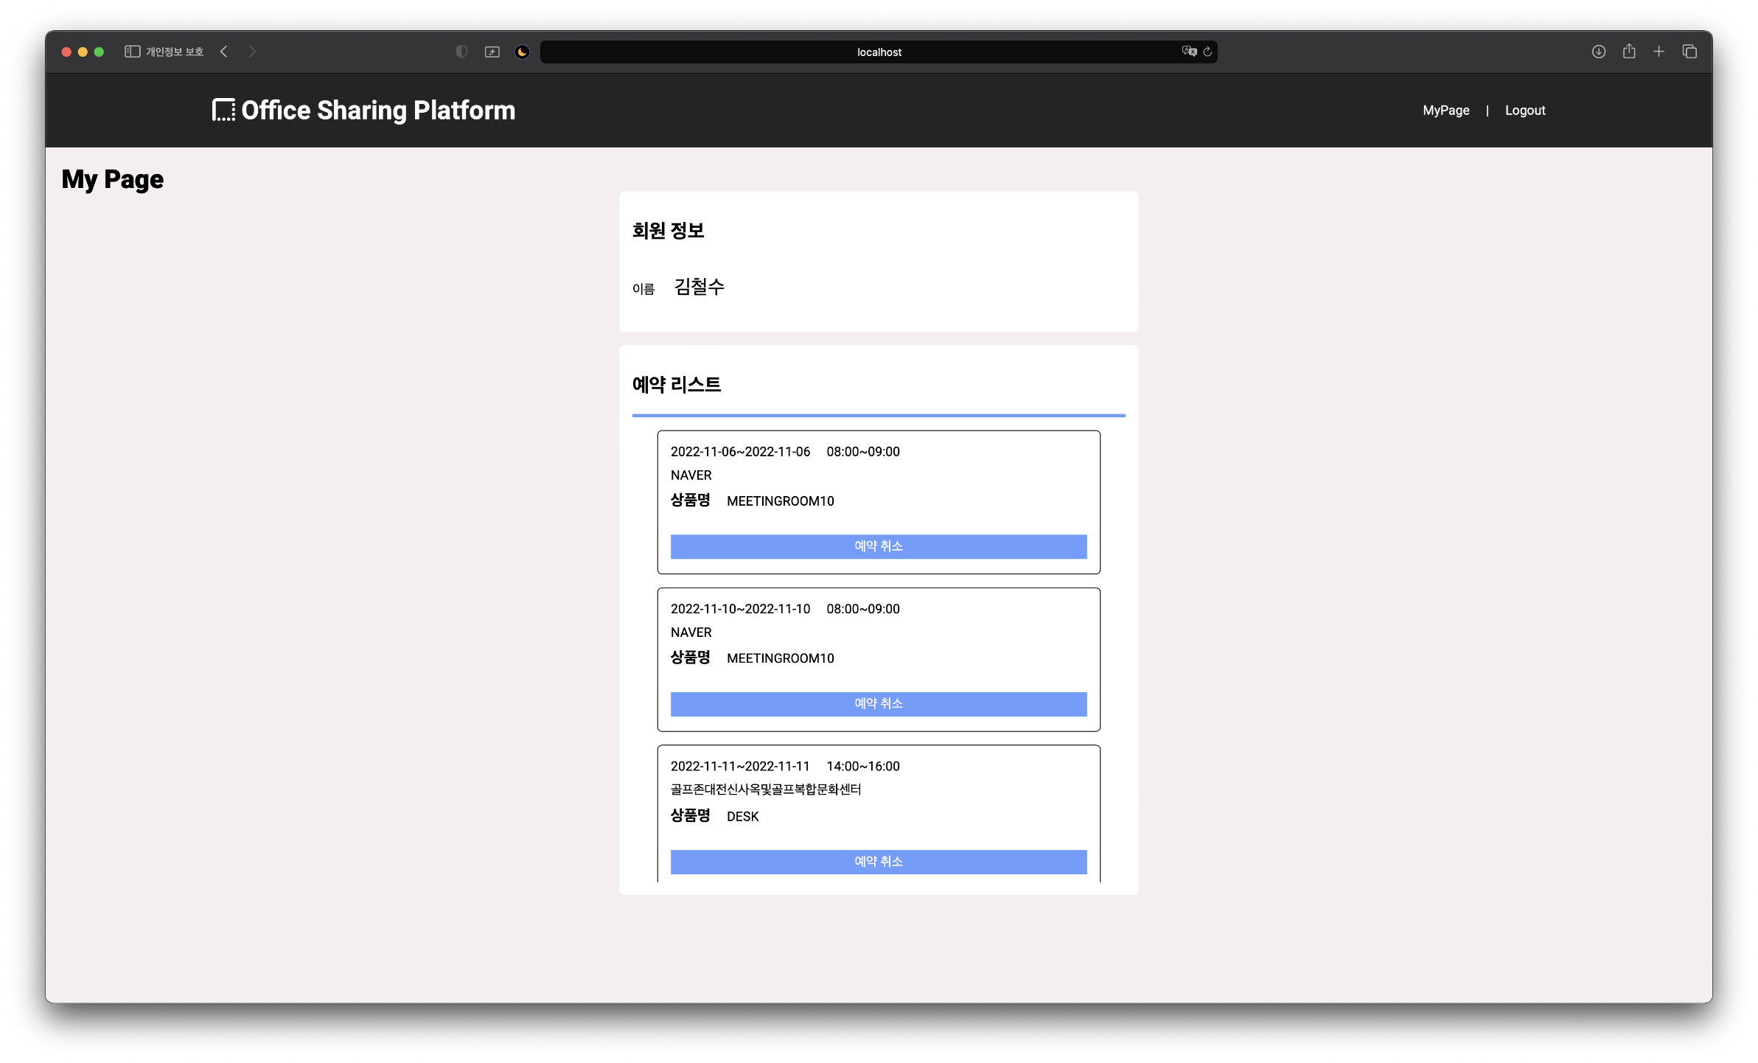
III. 설계 – WEB
(4) WEB - My Page

Slide 28
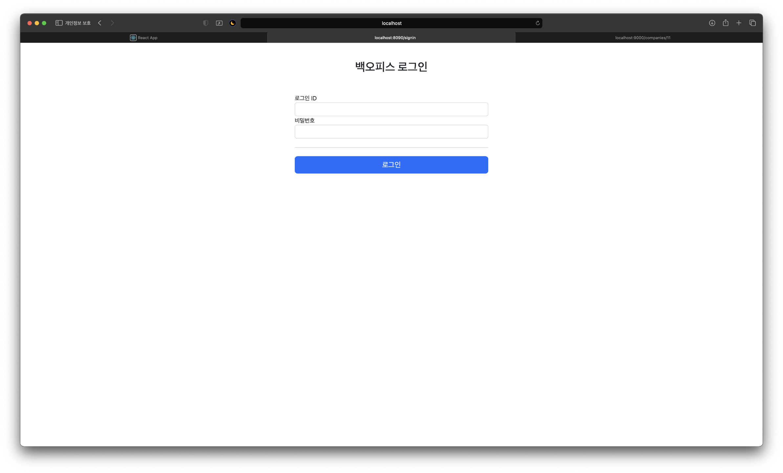
III. 설계 – WEB
(4) BackOffice - Login

Slide 29
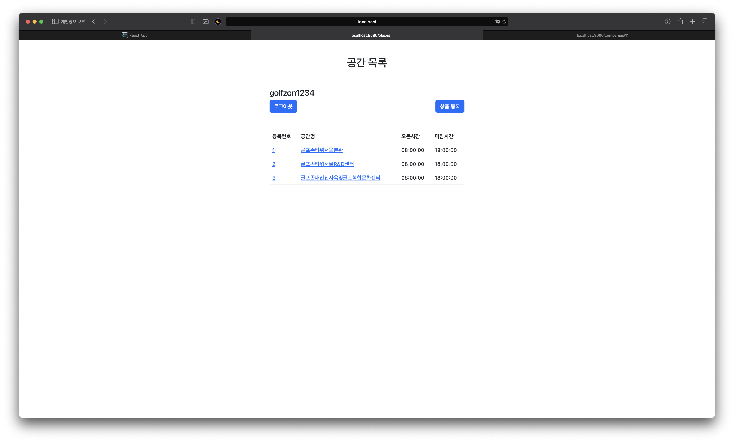
III. 설계 – WEB
(4) BackOffice - Main

Slide 30
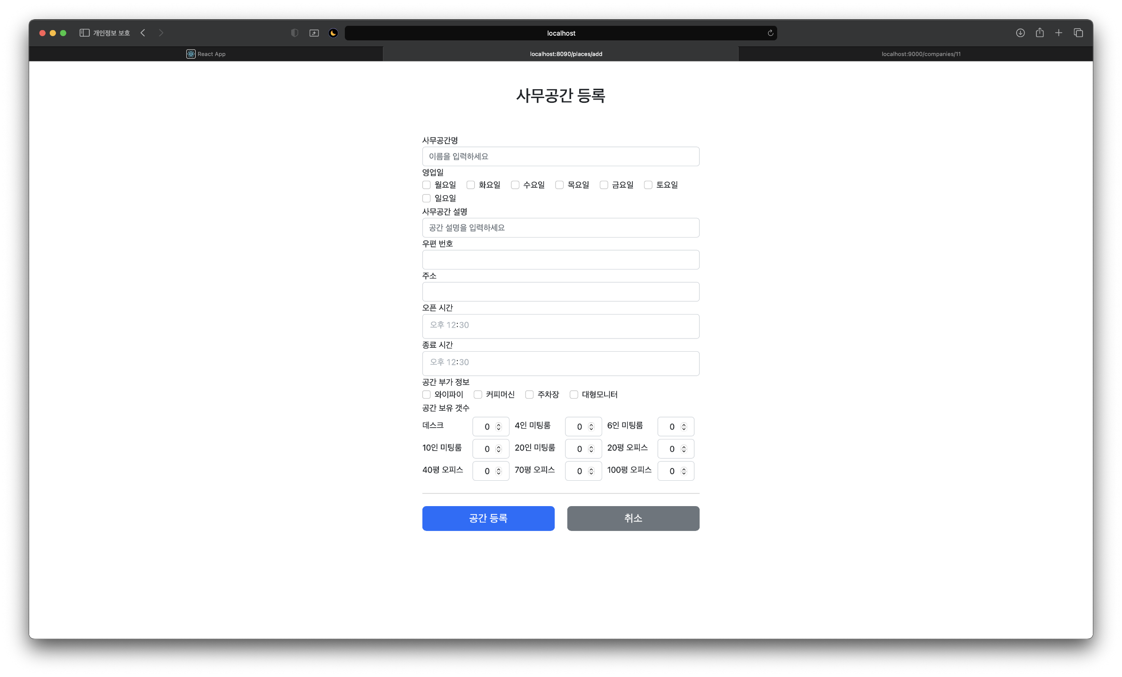
III. 설계 – WEB
(4) BackOffice - Registration

Slide 31
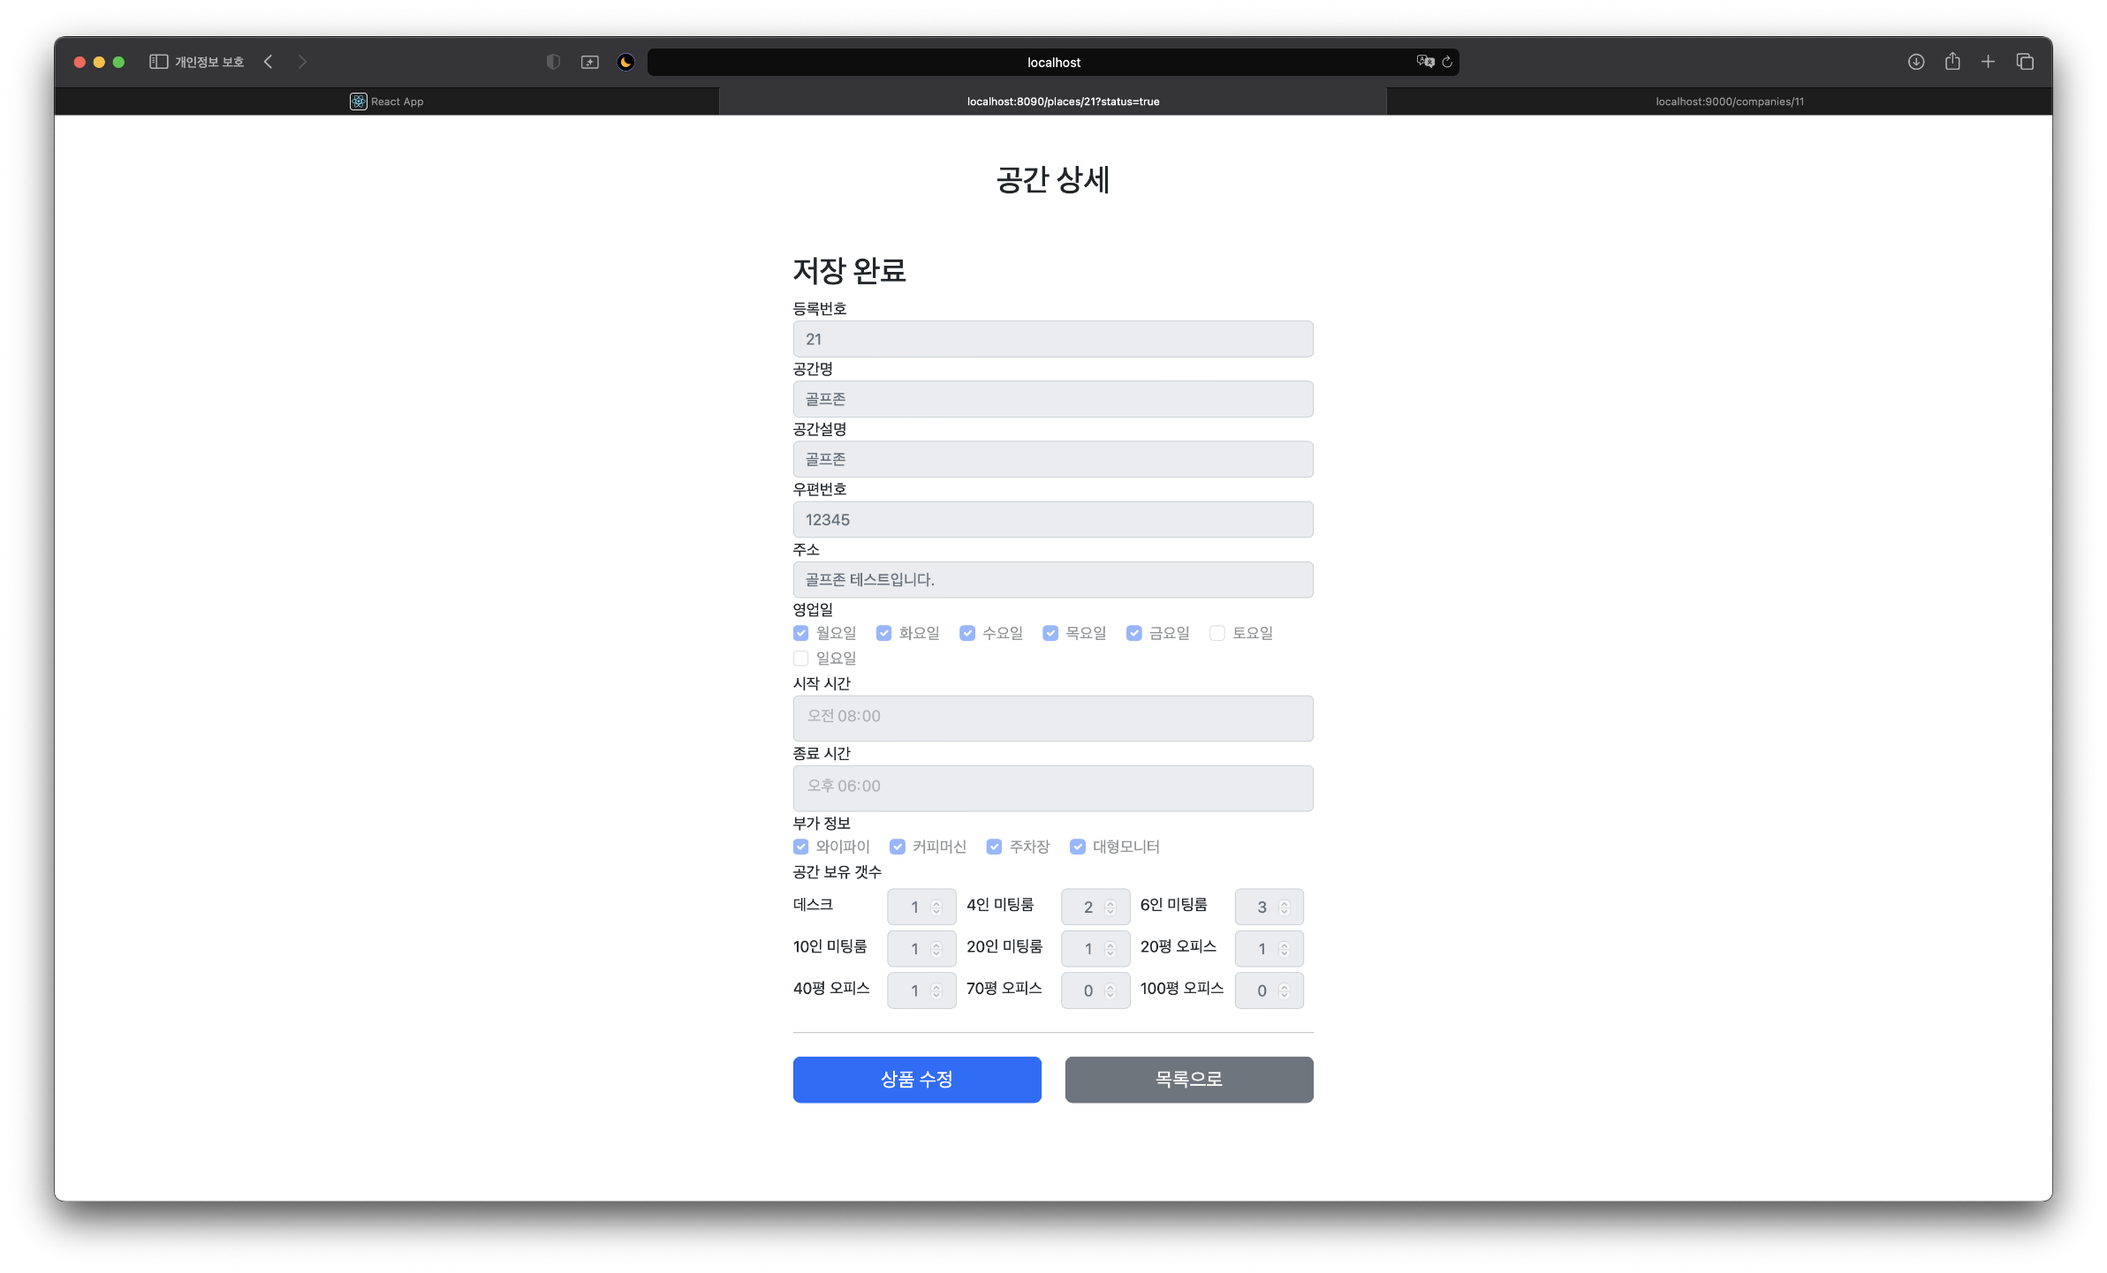
III. 설계 – WEB
(4) BackOffice – Registration Success

Slide 32
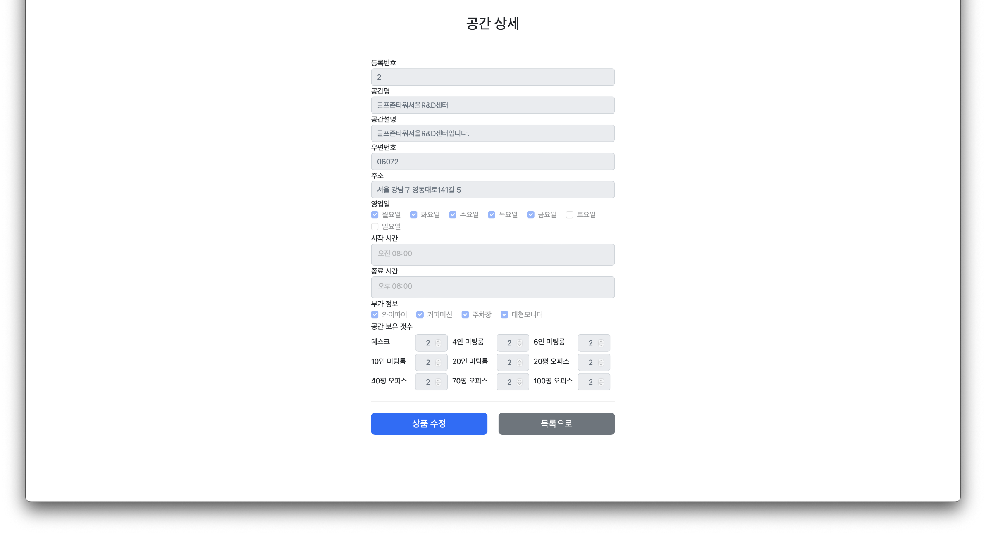
III. 설계 – WEB
(4) BackOffice – Detail

Slide 33
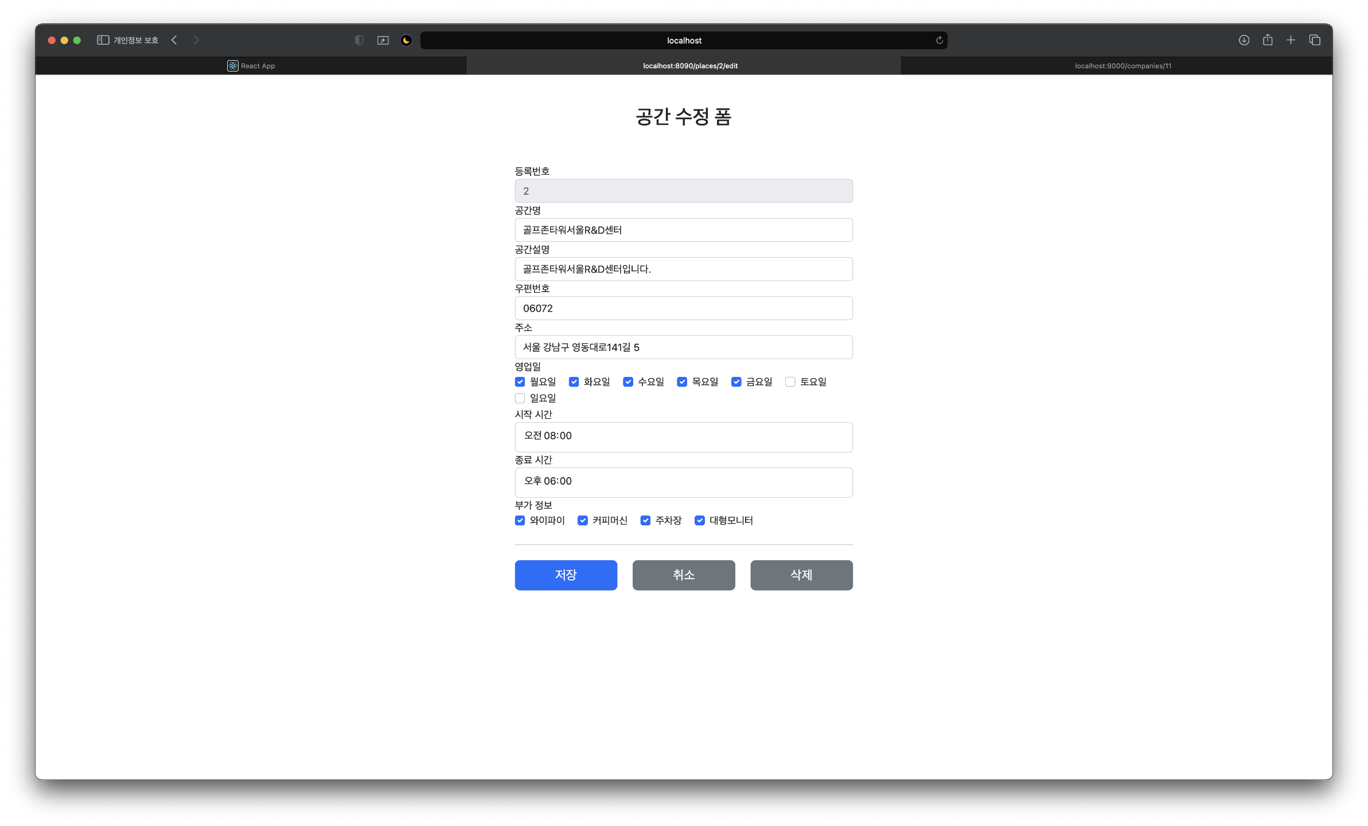
III. 설계 – WEB
(4) BackOffice – Detail

Slide 34
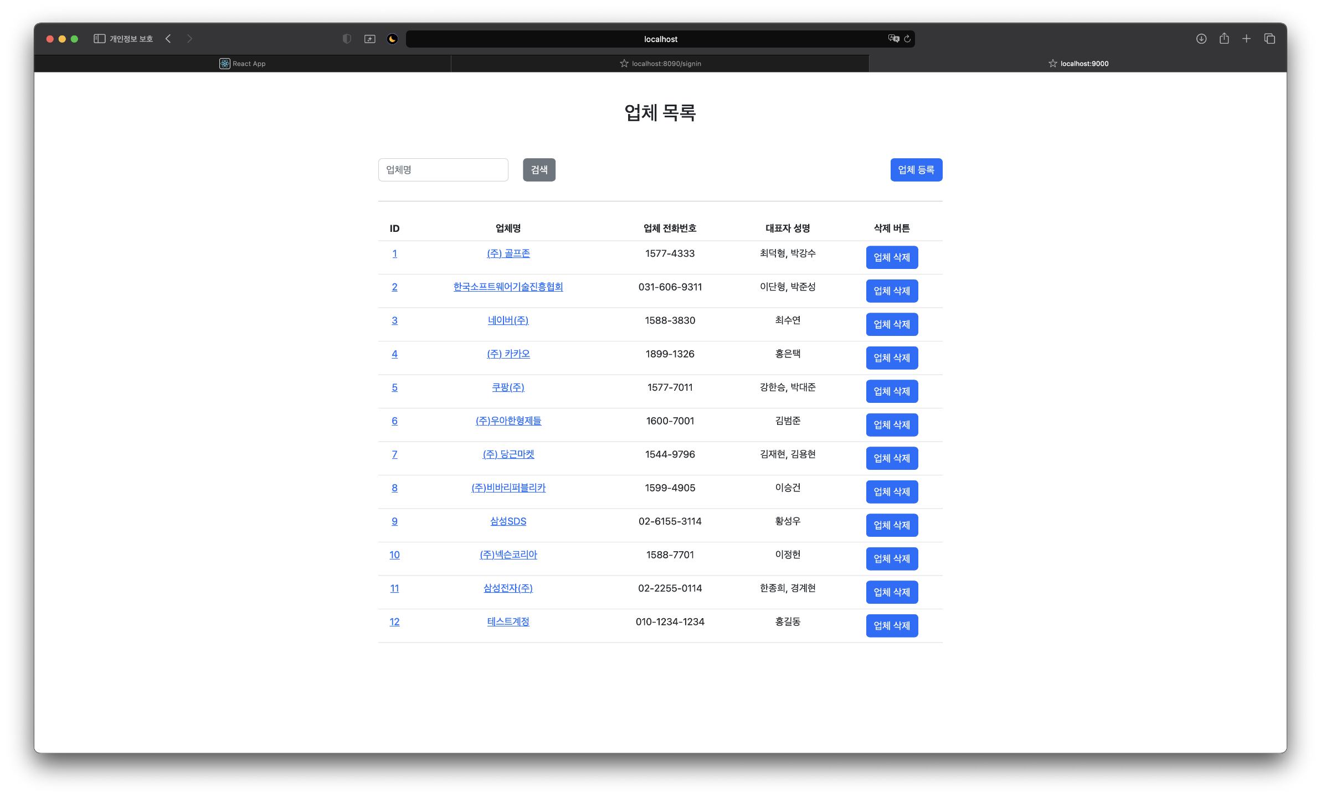
III. 설계 – WEB
(4) Admin Page – Main

Slide 35
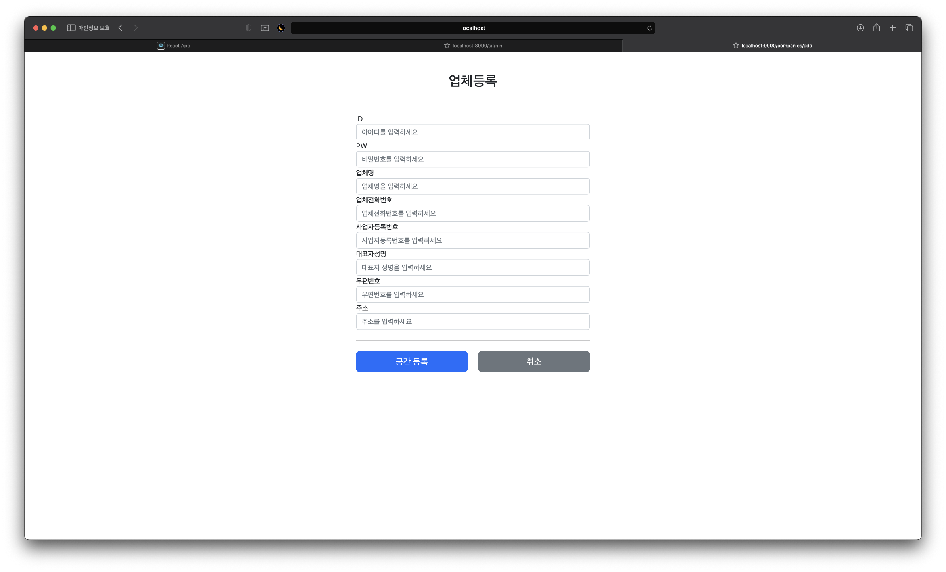
III. 설계 – WEB
(4) Admin Page – Registration

Slide 36
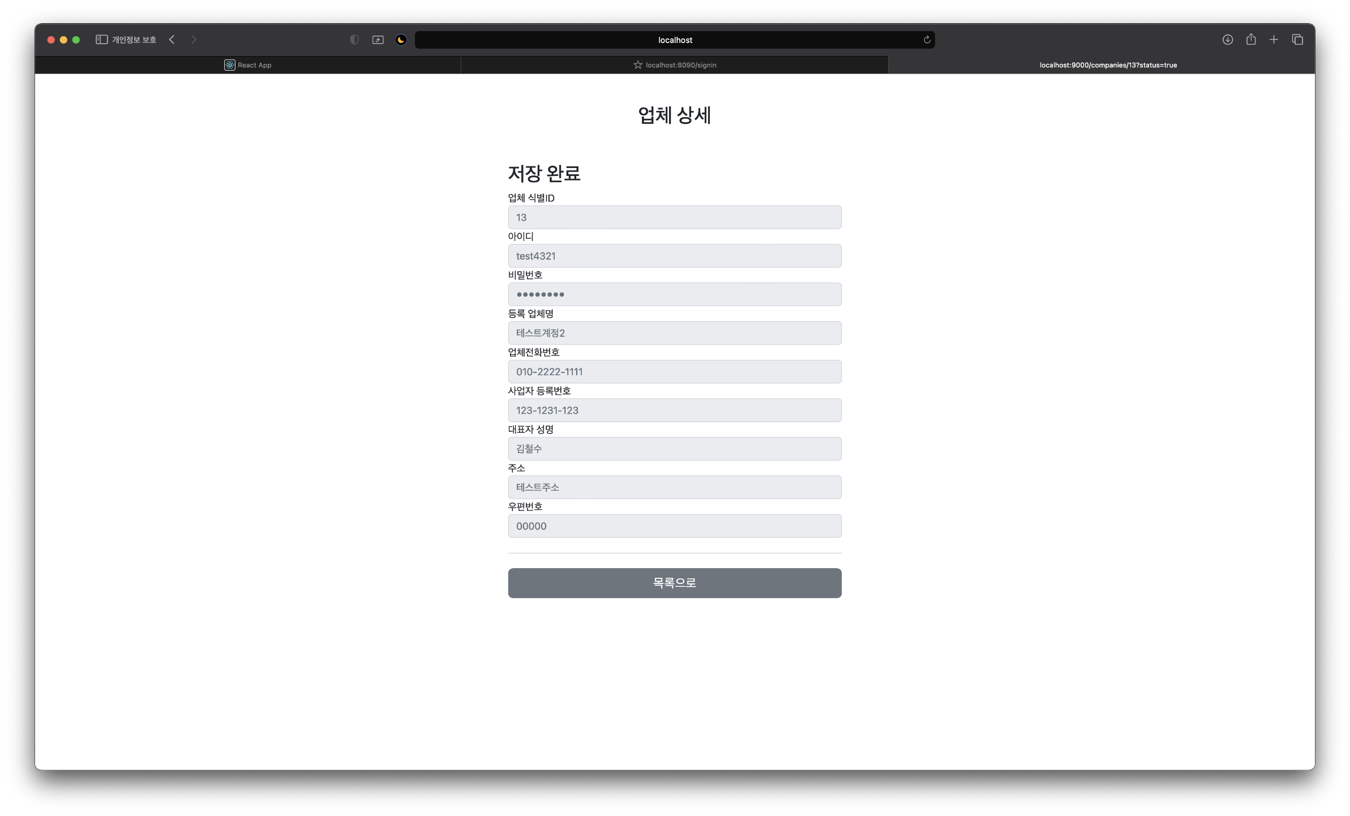
III. 설계 – WEB
(4) Admin Page – Registration Success

Slide 37
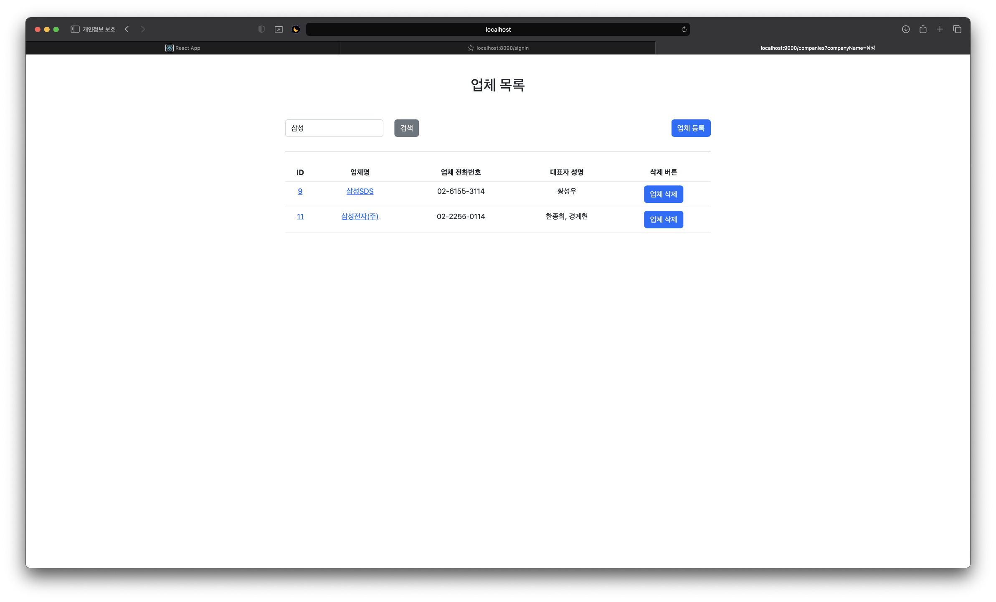
III. 설계 – WEB
(4) Admin Page – Search

Slide 38
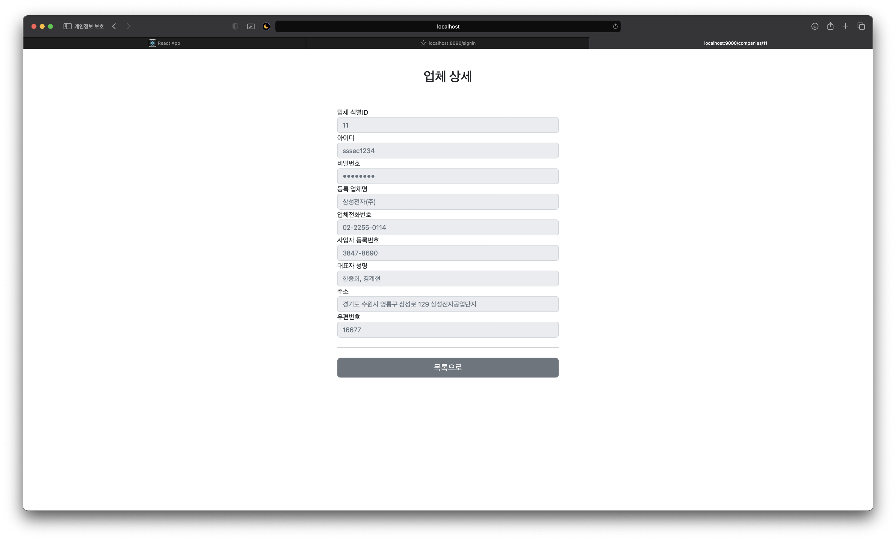
III. 설계 – WEB
(4) Admin Page – Detail

Slide 39
Ⅳ. 기능구현
Ⅳ. 기능구현
Authentication
Search
Reservation
BackOffice
Admin Page

Slide 40
Ⅳ. 기능구현 –Authentication
I. Authentication
메인 플랫폼
로그인
회원가입
관리자 페이지
로그인
Get Parameters
로그인 / 회원가입
Auth

Slide 41
Ⅳ. 기능구현 –Authentication
로그인 회원가입 주요 로직 설명
Jwt Token 생성
Jwt Token 복호화
인증 처리
비밀번호 Bcrypt 해싱 알고리즘 적용

Slide 42
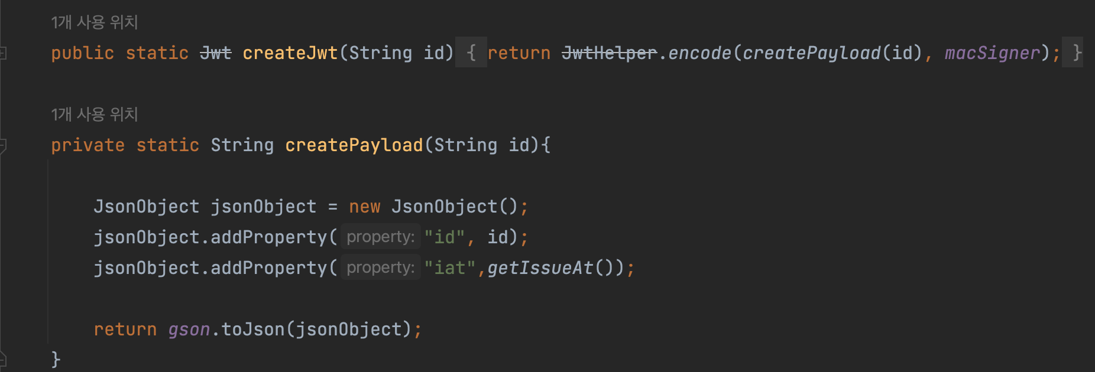
Ⅳ. 기능구현 –Authentication
Jwt Token 생성 1
createJwt() : Jwt token 생성
createPayload : Jwt token 에 들어갈 payload 설정
-> payload에 유저아이디 삽입

Slide 43
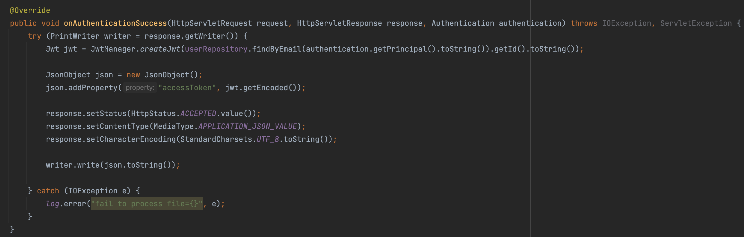
Ⅳ. 기능구현 –Authentication
Jwt Token 생성 2
Jwt 토큰 생성 후, 토큰을 Json 프로퍼티에 삽입

Slide 44
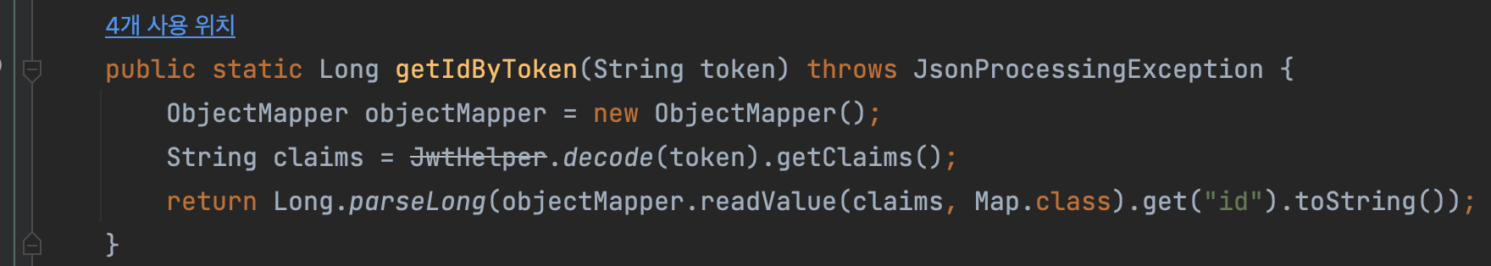
Ⅳ. 기능구현 –Authentication
Jwt Token 복호화
getIdByToken()
Jwt 토큰 복호화 후 user Id 리턴

Slide 45
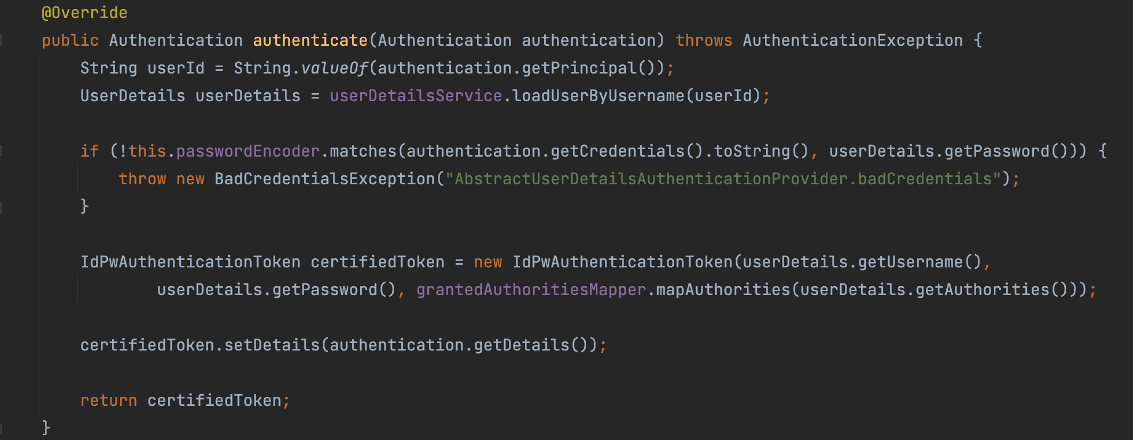
Ⅳ. 기능구현 –Authentication
인증 처리
authenticate()
login시 받은 입력받은 pw와 시큐리티 컨택스트에 저장되어있는 pw 비교
인증 성공 시 토큰 발급

Slide 46
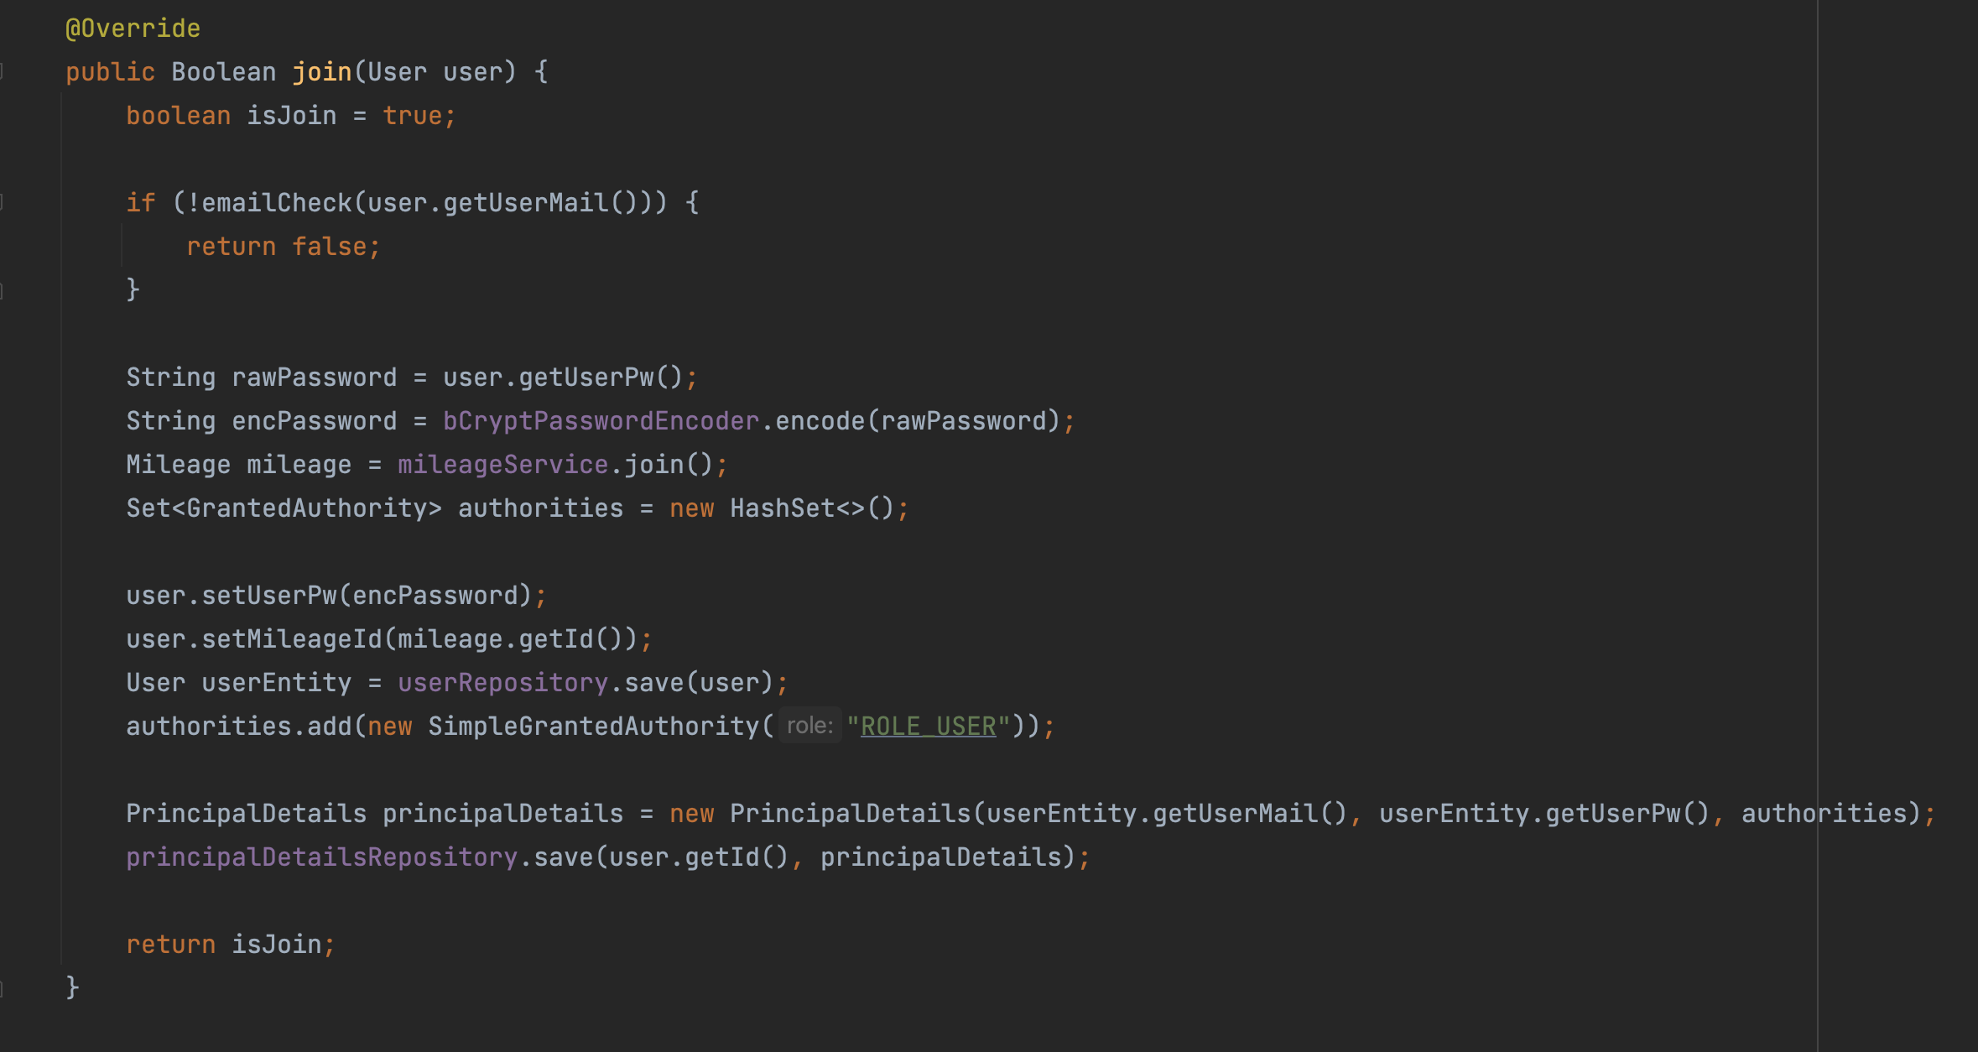
Ⅳ. 기능구현 –Authentication
비밀번호 Bcrypt 해싱 알고리즘 적용

Slide 47
Ⅳ. 기능구현 – Search
II. Search
메인 플랫폼
공간 검색
관리자 페이지
업체 검색
Get Parameters
Search
Search

Slide 48
Ⅳ. 기능구현 – Reservation
III. Reservation
메인 플랫폼
공간 검색
관리자 페이지
업체 검색
Get Parameters
Search
Search

Slide 49
Ⅳ. 기능구현 – BackOffice
IV. BackOffice
인증
공간 등록
업체 인증 흐름
생성 Request의 정보 Read
데스크, 미팅룸, 오피스 개수별로 Create
생성된 공간 정보 Response
공간 등록 흐름
생성 Request의 정보 Read
데스크, 미팅룸, 오피스 개수별로 Create
생성된 공간 정보 Response

Slide 50
Ⅳ. 기능구현 – Admin Page
V. Admin Page
업체 등록
생성 Request 정보 받아오기
아이디 / 패스워드 업체 세부사항 입력
생성된 공간 정보 Response
관리자 페이지
업체 등록 흐름

Slide 51
Ⅳ. 기능구현 – Admin Page
V. Admin Page
업체 삭제
업체 삭제 버튼 클릭
삭제할 업체 식별 번호 조회
삭제 할 업체 정보 Response
관리자 페이지
업체 삭제 흐름

Slide 52
Ⅳ. 기능구현 – Admin Page
V. Admin Page
업체 조회
조회할 업체 정보 받아오기
키워드 단위로 검색 가능
검색 할 키워드 정보 Response
관리자 페이지
업체 조회 흐름

Slide 53
Ⅴ. 개발일정
Ⅴ. 개발일정

Slide 54
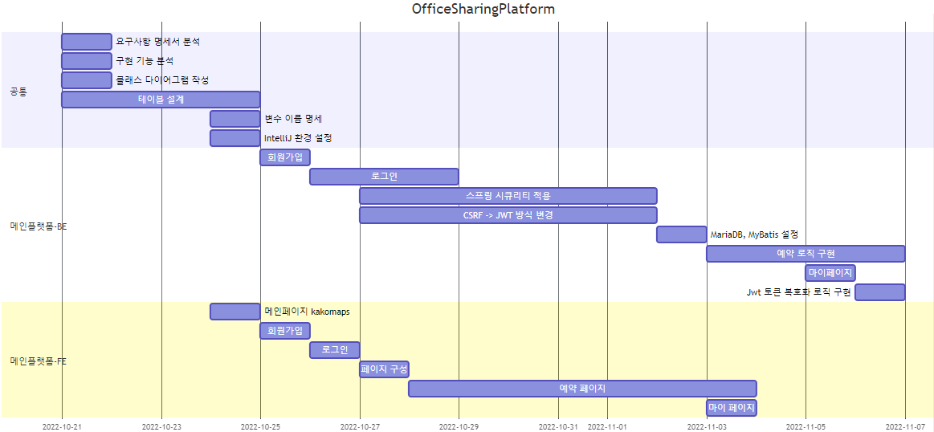
Ⅴ. 개발일정 - OfficeSharingPlatform

Slide 55
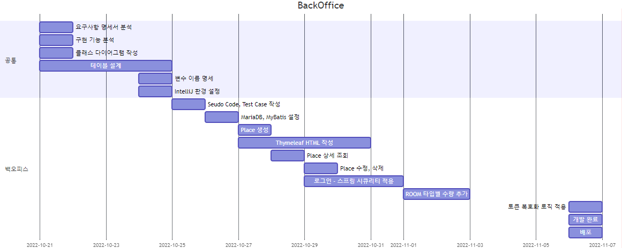
Ⅴ. 개발일정 - BackOffice

Slide 56
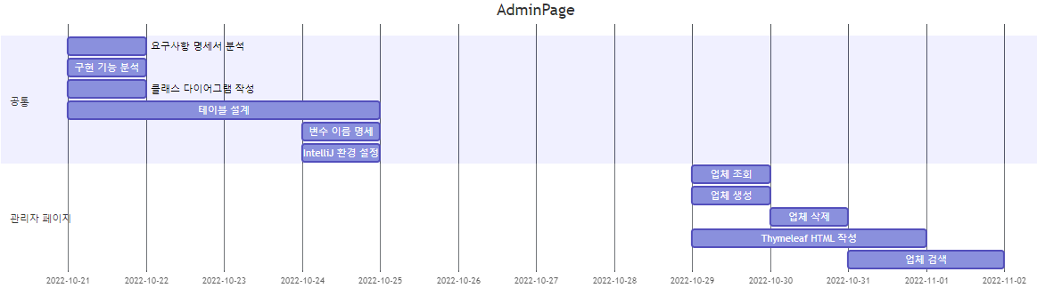
Ⅴ. 개발일정 – Admin Page

Slide 57
Ⅵ. 시연
Ⅵ. 시연

Slide 58
Thank you

